Slide 1
TRƯỜNG ĐẠI HỌC SÀI GÒN · KHOA CÔNG NGHỆ THÔNG TIN · MÔN HỌC MÁY
CHALLENGE 1: HOUSE PRICES PREDICTION
Feature Selection, Feature Engineering và Ensemble Blending trên tập dữ liệu Ames Housing
Nhóm 5 – Lớp DCT124C1
Phạm Minh Khôi (3124411135) · Trương Thuận Phú (3124411234) · Nguyễn Mạnh Thắng (3124411283) · Nguyễn Hoàng Quân (3124411250)
Giảng viên hướng dẫn: TS. Đỗ Như Tài
Tháng 11/2026

Slide 2
Giới thiệu
Dữ liệu & EDA
Phương pháp
Thực nghiệm
Kết luận
Nội dung trình bày
1
Giới thiệu bài toán
Input/Output, dữ liệu, thách thức
2
Khám phá dữ liệu (EDA)
Phân phối giá, ngoại lai, tương quan
3
Phương pháp
Tiền xử lý, chọn đặc trưng, 5 mô hình, FE + blending
4
Thực nghiệm
CV không rò rỉ, ablation, mô hình cuối, Kaggle
5
Kết luận
Đóng góp, hạn chế, hướng phát triển
nhóm 5 – Học Máy – Challenge 1: House Prices – ĐH Sài Gòn
2

Slide 3
Giới thiệu
Dữ liệu & EDA
Phương pháp
Thực nghiệm
Kết luận
1. Phát biểu bài toán: dự đoán giá bán nhà
INPUT
MÔ HÌNH
OUTPUT
79 đặc trưng của một căn nhà
(diện tích, chất lượng, vị trí,
năm xây, gara, tầng hầm…)
Hồi quy học máy
Ridge · SVR · RF · GBDT
+ blending
SalePrice (USD)
huấn luyện trên log1p(SalePrice)
Mục tiêu
Thước đo
• Hiểu dữ liệu và làm sạch có cơ sở
• Đo tác động của chọn đặc trưng, log, ngoại lai
• Xây mô hình nộp Kaggle có CV đáng tin
• RMSE trên log1p(SalePrice) (thấp hơn là tốt hơn)
• R² trên thang log
• 5-fold CV, Pipeline (không rò rỉ dữ liệu)
Nguồn: Kaggle "House Prices: Advanced Regression Techniques"; dữ liệu Ames Housing (De Cock, 2011).
nhóm 5 – Học Máy – Challenge 1: House Prices – ĐH Sài Gòn
3

Slide 4
Giới thiệu
Dữ liệu & EDA
Phương pháp
Thực nghiệm
Kết luận
2. Dữ liệu Ames Housing và các thách thức
Thuộc tính | Giá trị
Mẫu huấn luyện | 1.460 → 1.458 (loại 2 ngoại lai)
Mẫu kiểm thử | 1.459
Biến dự báo | 79 (36 số, 43 định tính)
Giai đoạn | 2006–2010, Ames, Iowa
Thách thức
• Số chiều lớn: 79 biến trên chỉ 1.458 mẫu
• Dữ liệu hỗn hợp số + định danh/thứ bậc
• Khuyết nhiều: PoolQC 99,5%, MiscFeature 96,3%, Alley 93,8%, Fence 80,8%
• Khuyết thường mang nghĩa "không có" (không hồ bơi, không gara)
• Đa cộng tuyến mạnh (GarageCars–GarageArea r = 0,89)
• Giá lệch phải, có ngoại lai
Lưu ý: NA trong PoolQC, Alley, Fence… không phải mất dữ liệu; nhóm điền "None" thay vì suy diễn.
Nguồn: tài liệu mô tả dữ liệu Kaggle (data_description.txt).
nhóm 5 – Học Máy – Challenge 1: House Prices – ĐH Sài Gòn
4

Slide 5
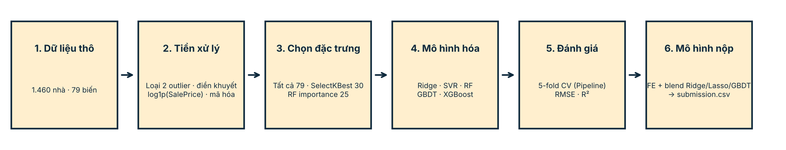
Giới thiệu
Dữ liệu & EDA
Phương pháp
Thực nghiệm
Kết luận
3. Quy trình thực nghiệm đầu–cuối
Điểm nhấn của quy trình
• Chuẩn hóa và chọn đặc trưng nằm trong Pipeline → mỗi fold chỉ học từ dữ liệu huấn luyện của fold
• Ablation định lượng cho log-transform và loại ngoại lai
• Mô hình nộp cuối được đánh giá bằng CV riêng; hình Actual vs Predicted dùng dự đoán out-of-fold
nhóm 5 – Học Máy – Challenge 1: House Prices – ĐH Sài Gòn
5

Slide 6
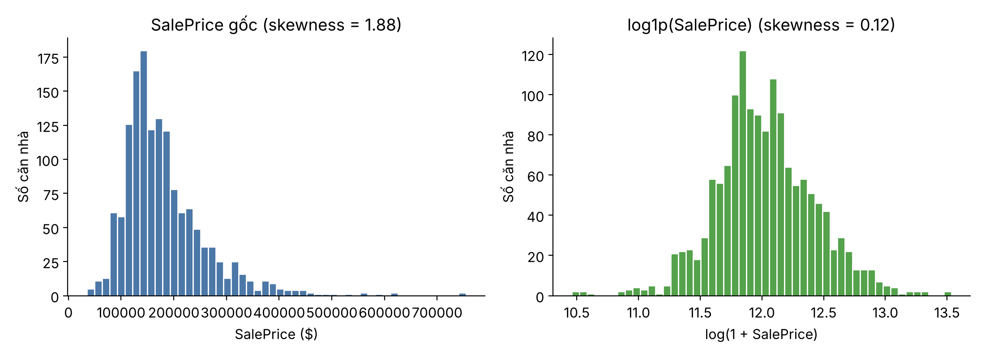
Giới thiệu
Dữ liệu & EDA
Phương pháp
Thực nghiệm
Kết luận
EDA: phân phối biến mục tiêu và log-transform
Nhận xét
• Skewness gốc 1,88, đuôi dài đến 755.000$
• Sau log1p: 0,12, gần đối xứng
• Khớp thước đo cuộc thi (RMSE trên log)
• Log đặc biệt quan trọng với Ridge (xem ablation)
Kết luận: dùng log1p(SalePrice) làm biến mục tiêu cho toàn bộ mô hình.
nhóm 5 – Học Máy – Challenge 1: House Prices – ĐH Sài Gòn
6

Slide 7
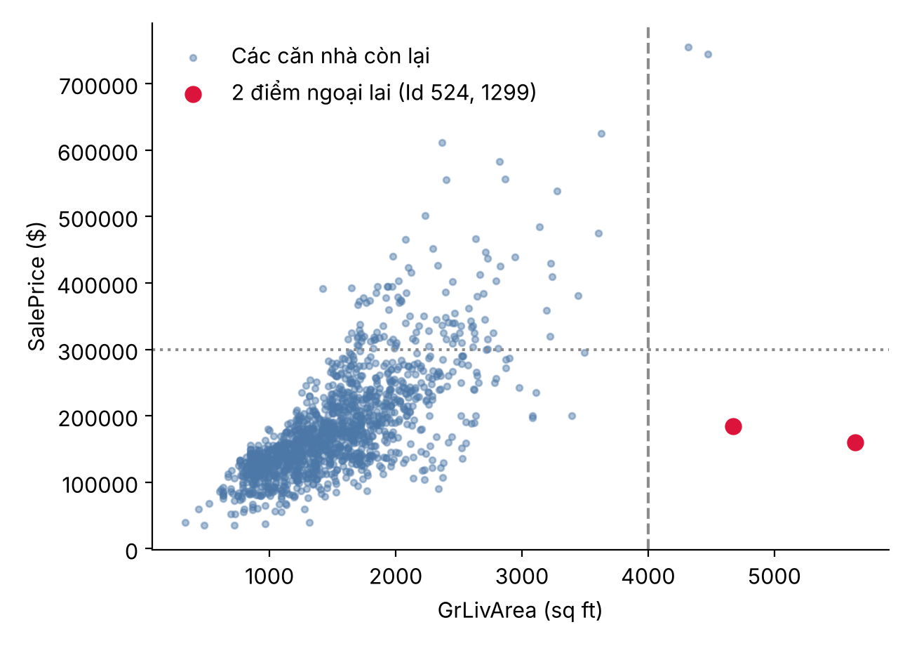
Giới thiệu
Dữ liệu & EDA
Phương pháp
Thực nghiệm
Kết luận
EDA: hai điểm ngoại lai theo khuyến nghị của De Cock
Phát hiện
• Id 524 và 1299: GrLivArea > 4.000 sq ft nhưng giá 184.750$ và 160.000$
• Cả hai có SaleCondition = Partial (nhà chưa hoàn thiện khi định giá)
• Không phản ánh thị trường bình thường → loại bỏ
• Còn 1.458 mẫu
Tác động: Ridge RMSE 0,1388 → 0,1221 khi loại (−12%); mô hình cây gần như không đổi.
Nguồn: De Cock (2011), Journal of Statistics Education 19(3).
nhóm 5 – Học Máy – Challenge 1: House Prices – ĐH Sài Gòn
7

Slide 8
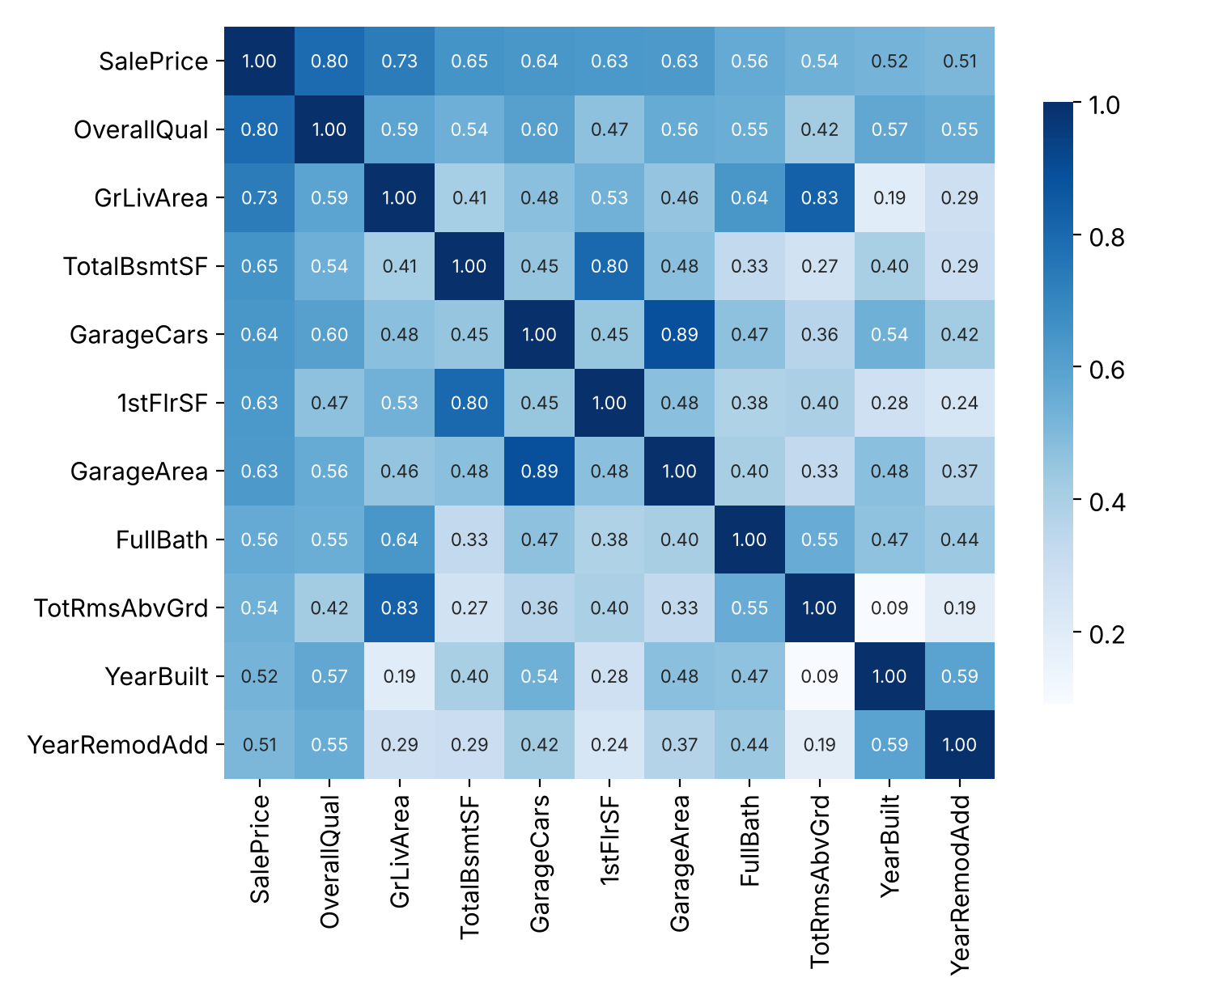
Giới thiệu
Dữ liệu & EDA
Phương pháp
Thực nghiệm
Kết luận
EDA: tương quan Pearson và đa cộng tuyến
Phát hiện chính
• OverallQual r = 0,80, GrLivArea 0,73
• TotalBsmtSF 0,65, GarageCars 0,64, 1stFlrSF 0,63
• Đa cộng tuyến mạnh:
• GarageCars–GarageArea 0,89
• TotalBsmtSF–1stFlrSF 0,80
• YearBuilt–GarageYrBlt 0,83
• → cần điều chuẩn (Ridge/Lasso) và xem xét chọn đặc trưng
nhóm 5 – Học Máy – Challenge 1: House Prices – ĐH Sài Gòn
8

Slide 9
Giới thiệu
Dữ liệu & EDA
Phương pháp
Thực nghiệm
Kết luận
4. Tiền xử lý dữ liệu
Điền khuyết
Mã hóa, chuẩn hóa, mục tiêu
• Định tính: NA → "None"
• Tiện ích không tồn tại (diện tích hầm, gara, MasVnrArea…): → 0
• LotFrontage: median theo Neighborhood
• Cột số còn lại: median của train
• Mã hóa nhãn cho 43 biến định tính
• StandardScaler trong Pipeline (fit theo fold)
• Mục tiêu: ℓ = log(1 + y); dự đoán: ŷ = exp(ℓ̂) − 1
• Loại 2 ngoại lai (Id 524, 1299)
nhóm 5 – Học Máy – Challenge 1: House Prices – ĐH Sài Gòn
9

Slide 10
Giới thiệu
Dữ liệu & EDA
Phương pháp
Thực nghiệm
Kết luận
5. Ba chiến lược chọn đặc trưng
Full (baseline)
Filter: SelectKBest
Embedded: RF top-25
• Giữ cả 79 biến
• Mốc đối chứng
• F-regression, k = 30
• Tương quan tuyến tính đơn biến với log giá
• Nhanh, không xét tương tác
• Random Forest 100 cây
• Độ quan trọng = giảm MSE (không phải Gini)
• Giữ 25 biến, chiếm 94,8% tổng độ quan trọng
Cả hai bộ chọn đặt trong Pipeline sau StandardScaler → không rò rỉ dữ liệu giữa các fold.
Giảm 79 → 25 biến = giảm 68,4% số chiều.
Guyon & Elisseeff (2003), JMLR 3: filter / wrapper / embedded.
nhóm 5 – Học Máy – Challenge 1: House Prices – ĐH Sài Gòn
10

Slide 11
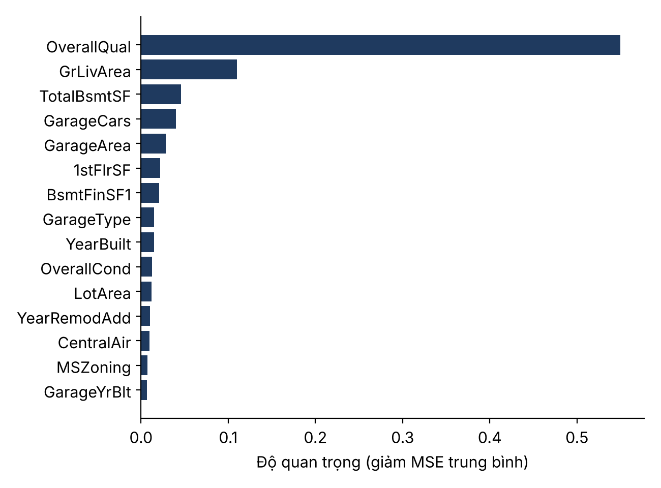
Giới thiệu
Dữ liệu & EDA
Phương pháp
Thực nghiệm
Kết luận
Độ quan trọng đặc trưng từ Random Forest
Nhận xét
• OverallQual chiếm ~55% tổng độ quan trọng
• GrLivArea (~11%), TotalBsmtSF, GarageCars, GarageArea, 1stFlrSF
• Nhóm biến diện tích + chất lượng chi phối giá
• Hình minh họa: RF huấn luyện trên toàn bộ dữ liệu (trong CV, chọn biến chạy riêng từng fold)
nhóm 5 – Học Máy – Challenge 1: House Prices – ĐH Sài Gòn
11

Slide 12
Giới thiệu
Dữ liệu & EDA
Phương pháp
Thực nghiệm
Kết luận
6. Năm mô hình hồi quy
Ridge
Tuyến tính + L2, α = 10
SVR
Nhân RBF, C = 1, ε = 0,1
Random Forest
Bagging, 100 cây
Gradient Boosting
100 cây, lr = 0,08
XGBoost
100 vòng, lr = 0,08, depth ≤ 4
Siêu tham số cố định ở thực nghiệm chính (chưa tinh chỉnh); tinh chỉnh ở bước cuối.
Pedregosa et al. (2011), scikit-learn; XGBoost = histogram gradient boosting (cùng họ XGBoost/LightGBM).
nhóm 5 – Học Máy – Challenge 1: House Prices – ĐH Sài Gòn
12

Slide 13
Giới thiệu
Dữ liệu & EDA
Phương pháp
Thực nghiệm
Kết luận
7. Kết quả chính: 3 tập đặc trưng × 5 mô hình (5-fold CV)
Mô hình | All (79) | SelectKBest (30) | RF top-25
Ridge | 0,1218 | 0,1354 | 0,1287
SVR | 0,1703 | 0,1559 | 0,1467
Random Forest | 0,1390 | 0,1461 | 0,1385
Gradient Boosting | 0,1269 | 0,1404 | 0,1269
XGBoost | 0,1255 | 0,1401 | 0,1255
Ridge trên 79 biến tốt nhất (0,1218; R² 0,9065), ngang Gradient Boosting (0,1269): chênh lệch < độ lệch chuẩn giữa các fold (~0,009).
Độ lệch chuẩn RMSE giữa các fold ≈ 0,007–0,019.
nhóm 5 – Học Máy – Challenge 1: House Prices – ĐH Sài Gòn
13

Slide 14
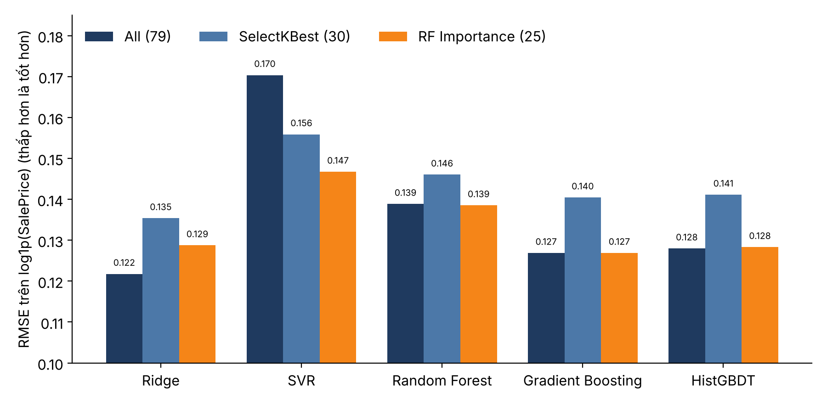
Giới thiệu
Dữ liệu & EDA
Phương pháp
Thực nghiệm
Kết luận
Chọn đặc trưng giúp hay hại?
Kết luận từ số liệu
• Ridge: RF top-25 làm xấu đi (0,1218 → 0,1287)
• SelectKBest hại hầu hết mô hình (chỉ xét tương quan tuyến tính)
• GBDT: top-25 ≈ toàn bộ biến, bỏ 68% biến mà không mất
• SVR: 0,1703 → 0,1467 (−13,9%)
• Không đo được tăng tốc: chọn biến chạy trong từng fold
nhóm 5 – Học Máy – Challenge 1: House Prices – ĐH Sài Gòn
14

Slide 15
Giới thiệu
Dữ liệu & EDA
Phương pháp
Thực nghiệm
Kết luận
8. Ablation: log-transform và loại ngoại lai
Ngoại lai | Biến mục tiêu | Ridge | Gradient Boosting
Đã loại | log1p(y) | 0,1221 | 0,1272
Đã loại | y (không log) | 0,1574 | 0,1298
Giữ lại | log1p(y) | 0,1388 | 0,1272
Giữ lại | y (không log) | 0,3520 | 0,1312
• Log-transform: Ridge 0,157 → 0,122 (−22%); Gradient Boosting gần như không đổi.
• Loại ngoại lai: Ridge 0,139 → 0,122 (−12%); không log + giữ ngoại lai → Ridge hỏng (0,35).
• Hai bước này then chốt với mô hình tuyến tính; mô hình cây bền vững hơn.
RMSE luôn tính trên cùng 1.458 căn nhà để so sánh công bằng.
nhóm 5 – Học Máy – Challenge 1: House Prices – ĐH Sài Gòn
15

Slide 16
Giới thiệu
Dữ liệu & EDA
Phương pháp
Thực nghiệm
Kết luận
9. Feature engineering + tinh chỉnh + blending
Cấu hình | RMSE | R²
Ridge (α=10), 79 biến gốc | 0,1218 | 0,9065
Ridge tinh chỉnh + FE + log biến lệch | 0,1197 | 0,9095
Lasso tinh chỉnh + FE + log biến lệch | 0,1188 | 0,9106
GBDT tinh chỉnh + FE + log biến lệch | 0,1161 | 0,9152
Blend: 0.25 Ridge + 0.25 Lasso + 0.5 GBDT | 0,1127 | 0,9202
• +8 đặc trưng mới (TotalSF, TotalBath, HouseAge, QualxArea…) → 87 biến; log1p 21 biến lệch
• Ridge α = 100, Lasso α = 0,002; GBDT 600 cây, lr 0,03
• Blend đạt RMSE 0,1127 (R² 0,9202), giảm 7,5% so với baseline Ridge
Lưu ý: α chọn trên cùng 5 fold (không nested CV) nên số liệu bước này có thể hơi lạc quan.
nhóm 5 – Học Máy – Challenge 1: House Prices – ĐH Sài Gòn
16

Slide 17
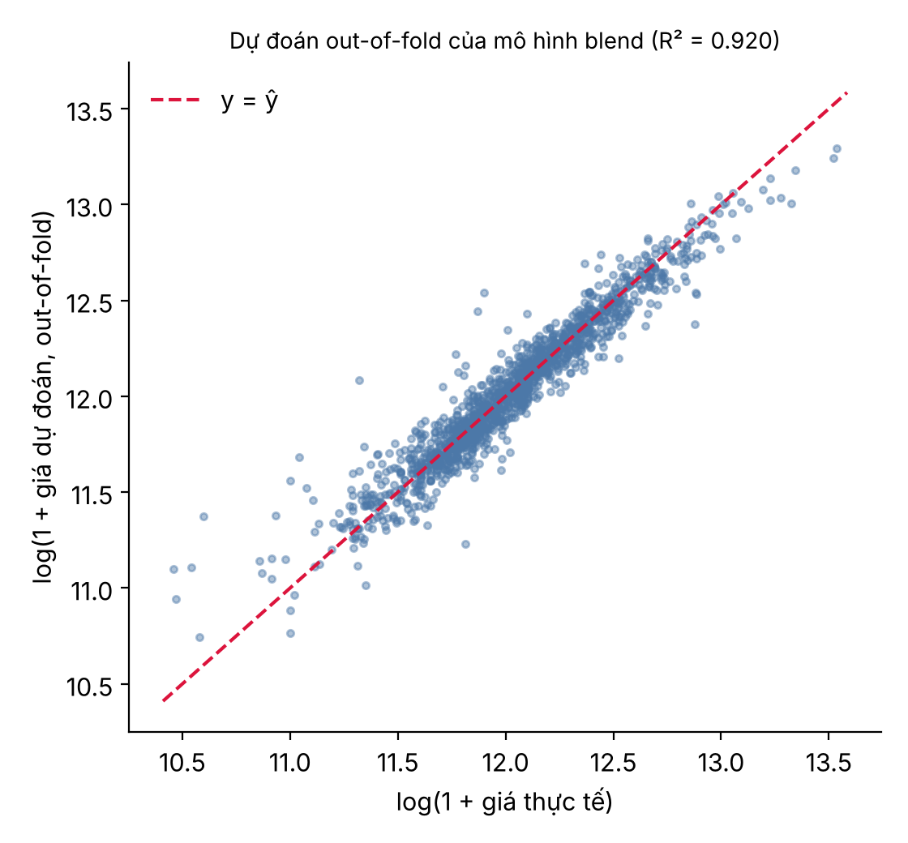
Giới thiệu
Dữ liệu & EDA
Phương pháp
Thực nghiệm
Kết luận
Dự đoán out-of-fold của mô hình blend
Đọc biểu đồ
• Mỗi điểm là một căn nhà được dự đoán bởi mô hình chưa thấy nó khi huấn luyện
• R² = 0,9202, khớp bảng kết quả
• Sai số lớn tập trung ở nhà giá thấp (dữ liệu thưa)
nhóm 5 – Học Máy – Challenge 1: House Prices – ĐH Sài Gòn
17

Slide 18
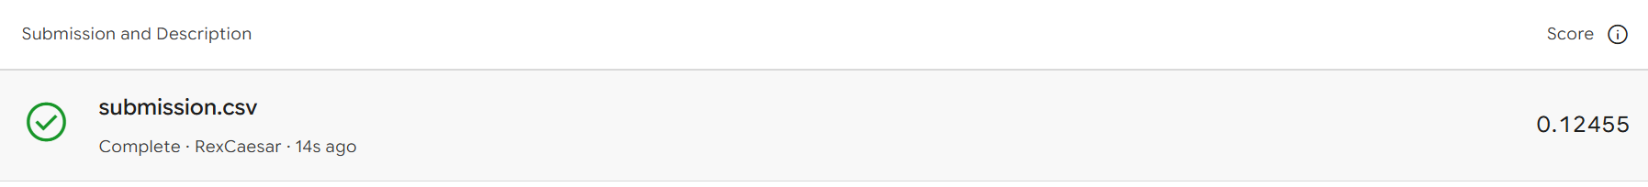
Giới thiệu
Dữ liệu & EDA
Phương pháp
Thực nghiệm
Kết luận
10. Kết quả nộp bài trên Kaggle
File nộp: submission.csv (mô hình blend) | Public score (RMSE log): 0,12455 | Thời điểm: 09/11/2026
Public score 0,12455 cao hơn RMSE CV của blend (0,1127) khoảng 0,012: α Ridge/Lasso chọn trên chính 5 fold báo cáo (CV hơi lạc quan) và tập kiểm thử là dữ liệu mới; chưa kiểm chứng bằng nested CV.
nhóm 5 – Học Máy – Challenge 1: House Prices – ĐH Sài Gòn
18

Slide 19
Giới thiệu
Dữ liệu & EDA
Phương pháp
Thực nghiệm
Kết luận
11. Kết luận và hướng phát triển
Kết luận
Hạn chế và hướng tiếp theo
• Trên 79 biến, Ridge ≈ Gradient Boosting (0,1218 vs 0,1269)
• Chọn đặc trưng: không giúp Ridge/cây, giúp SVR (−13,9%), giảm 68% biến cho GBDT mà không mất
• Log và loại ngoại lai: then chốt cho mô hình tuyến tính
• Blend cuối: RMSE 0,1127, R² 0,9202
• Chưa dùng nested CV cho bước tinh chỉnh
• Siêu tham số SVR/RF/GBDT ở thực nghiệm chính chưa tối ưu
• Thử one-hot / target encoding cho biến danh nghĩa
• Stacking, XGBoost/LightGBM, Optuna
nhóm 5 – Học Máy – Challenge 1: House Prices – ĐH Sài Gòn
19

Slide 20
Giới thiệu
Dữ liệu & EDA
Phương pháp
Thực nghiệm
Kết luận
Tài liệu tham khảo
[1] De Cock, D. (2011). Ames, Iowa: Alternative to the Boston Housing Data… J. Statistics Education 19(3).
[2] Hoerl & Kennard (1970). Ridge Regression. Technometrics 12(1).
[3] Tibshirani (1996). Regression Shrinkage and Selection via the Lasso. JRSS-B 58(1).
[4] Breiman (2001). Random Forests. Machine Learning 45(1).
[5] Friedman (2001). Greedy Function Approximation: A Gradient Boosting Machine. Ann. Stat. 29(5).
[6] Guyon & Elisseeff (2003). An Introduction to Variable and Feature Selection. JMLR 3.
[7] Pedregosa et al. (2011). Scikit-learn: Machine Learning in Python. JMLR 12.
[8] Kaggle. House Prices: Advanced Regression Techniques. kaggle.com/c/house-prices-advanced-regression-techniques
nhóm 5 – Học Máy – Challenge 1: House Prices – ĐH Sài Gòn
20

Slide 21
CẢM ƠN THẦY VÀ CÁC BẠN ĐÃ LẮNG NGHE!
Q & A
nhóm 5 – Học Máy – Khoa CNTT – ĐH Sài Gòn

